Slide 1
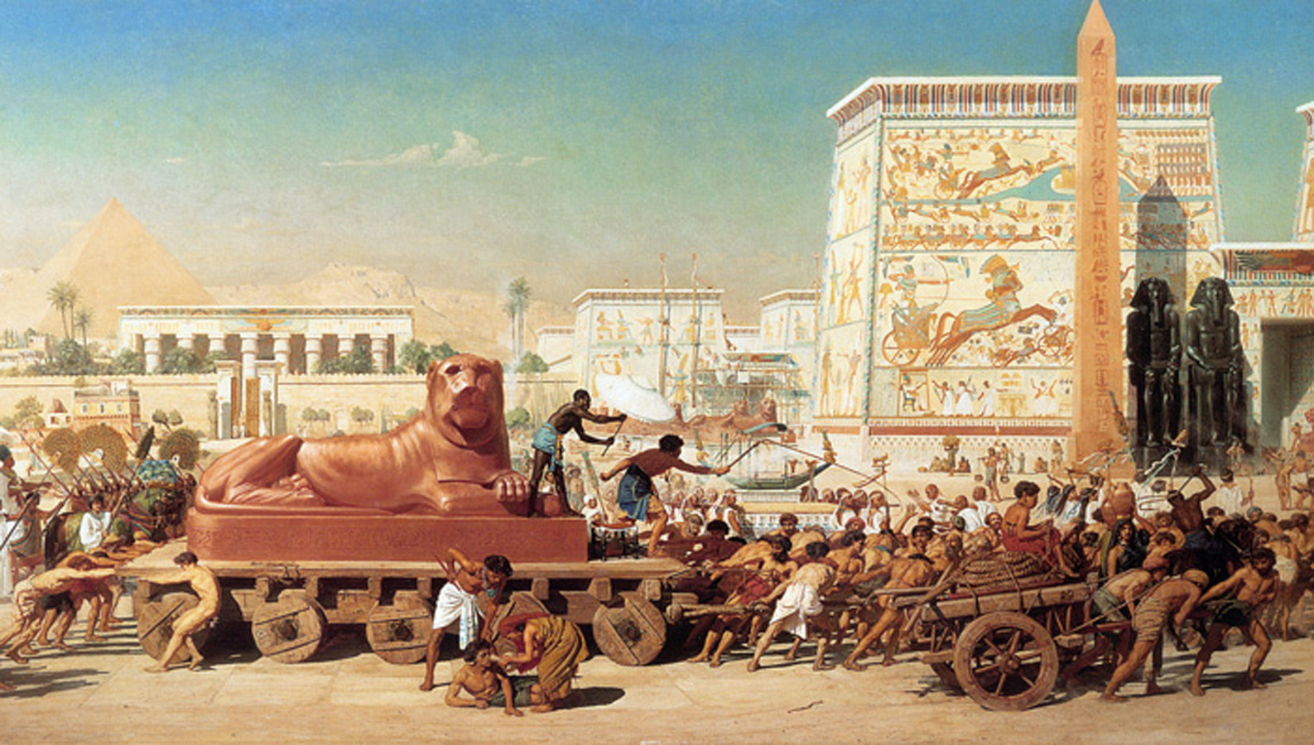
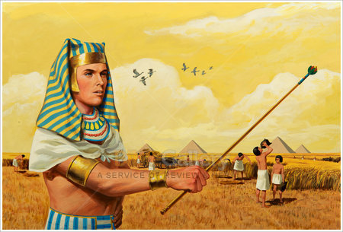
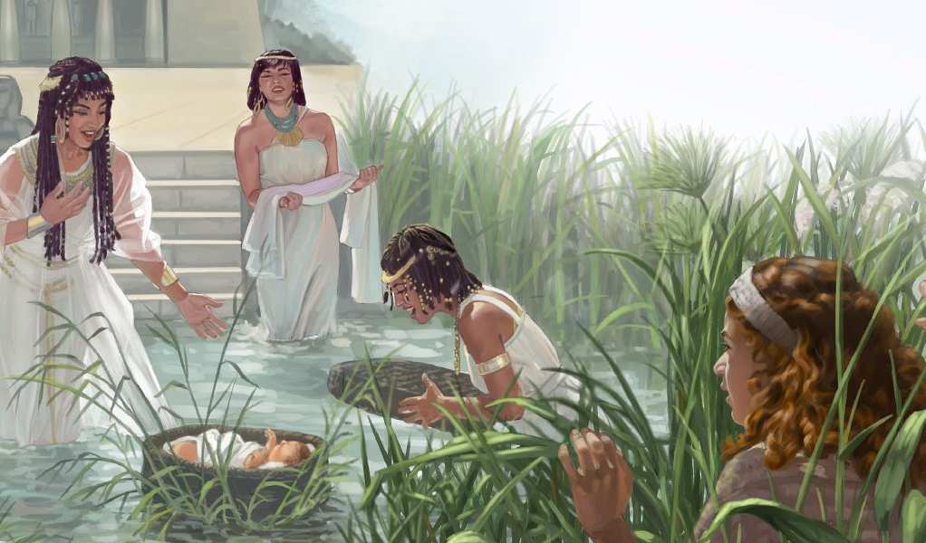
Lesson 1 for July 5, 2025
การกดขี่: ภูมิหลังและการกำเนิดของโมเสส

Slide 2
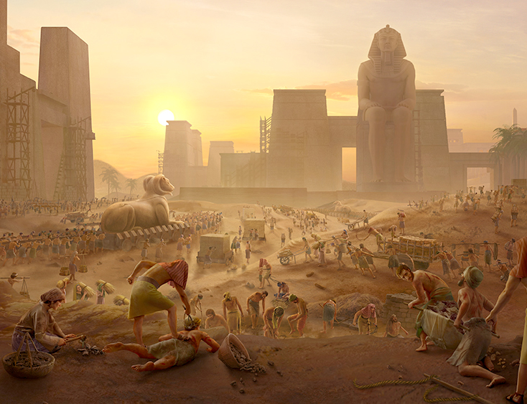
“หลาย​ปี​ผ่าน​ไป กษัตริย์​อียิปต์​ก็​สิ้น​พระ​ชนม์ ชน​ชาติ​อิส​รา​เอล​ทุกข์​ระทม​เพราะ​การ​เป็น​ทาส จึง​ร้อง​คร่ำ​ครวญ เสียง​ร่ำ​ร้อง​ขอ​ความ​ช่วย​เหลือ​เพราะ​การ​เป็น​ทาส​นี้ ดัง​ขึ้น​ไป​ถึง​พระ​เจ้า
พระ​เจ้า​ทรง​ได้​ยิน​เสียง​คร่ำ​ครวญ​ของ​พวก​เขา จึง​ทรง​ระลึก​ถึง​พันธ​สัญ​ญา​ที่​พระ​องค์​ได้​ทรง​ทำ​ไว้​กับ​อับ​รา​ฮัม อิส​อัค และ​ยา​โคบ พระ​เจ้า​ทอด​พระ​เนตร​ชน​ชาติ​อิส​รา​เอล แล้ว​พระ​เจ้า​ทรง​ทราบ​ถึง​สภาพ​ความ​เป็น​ไป​ของ​พวก​เขา” อพย. 2:23

Slide 3

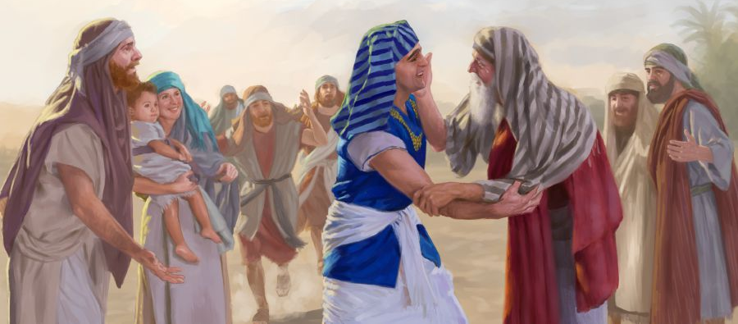
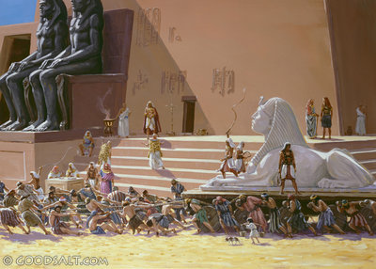
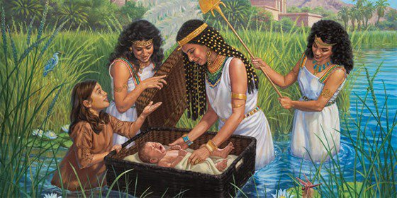





เรื่องราวในหนังสืออพยพ เริ่มต้นขึ้นด้วยครอบครัวเล็กๆ ที่ตั้งรกรากในอียิปต์โดยได้รับการอนุมัติจากฟาโรห์
ทันใดนั้น สถานการณ์ก็เปลี่ยนไป พวกเขากลายเป็นทาสและถูกบังคับให้ทำงานให้กับ “เจ้านาย” ชาวอียิปต์
สถานการณ์ยิ่งเลวร้ายลงเรื่อยๆ ท่ามกลางความทุกข์ทรมาน ความซื่อสัตย์ของสตรีสองคนคือ ชิฟราห์และปูอาห์ก็ฉายแสงออกมา เช่นเดียวกับแสงแห่งความหวังที่พระเจ้าส่งมาทักทายประชาชนของพระองค์ นั่นคือ โมเสส เด็กน้อยที่น่ารักที่ได้รับการช่วยเหลือให้พ้นจากความตายในแม่น้ำไนล์
ประชากรของพระเจ้าในอิยิปต์ (อพยพ 1:1-14)
จากอับราฮัมถึงโมเสส (ปฐมกาล 15:13; อพยพ 1:8)
ชัยชนะของความซื่อสัตย์ (อพยพ 1:15-22)
บุตรแห่งแม่น้ำไนล์ (อพยพ 2:1-10)
ผู้ที่ถูกส่งมอบที่ล้มเหลว (อพยพ 2:11-25)

Slide 4

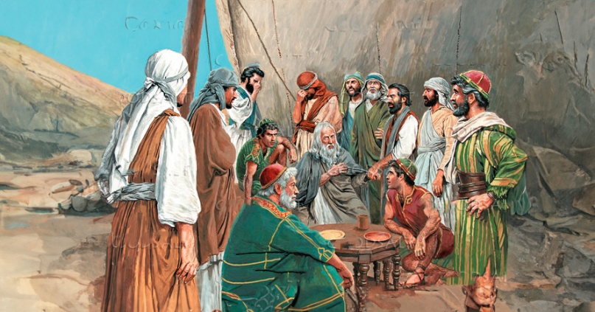
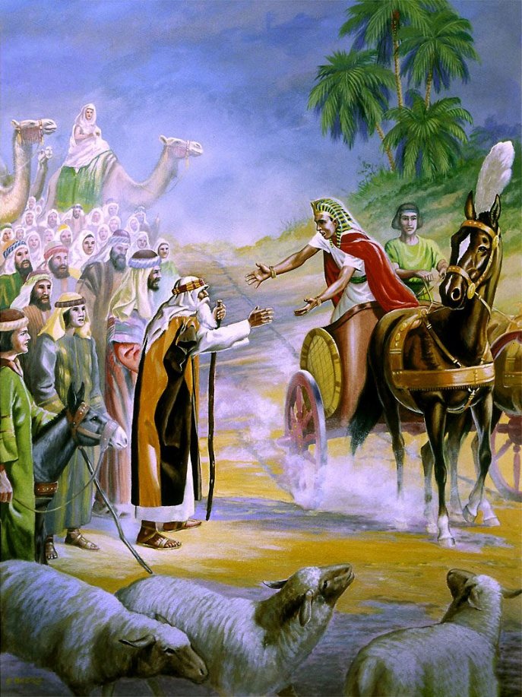
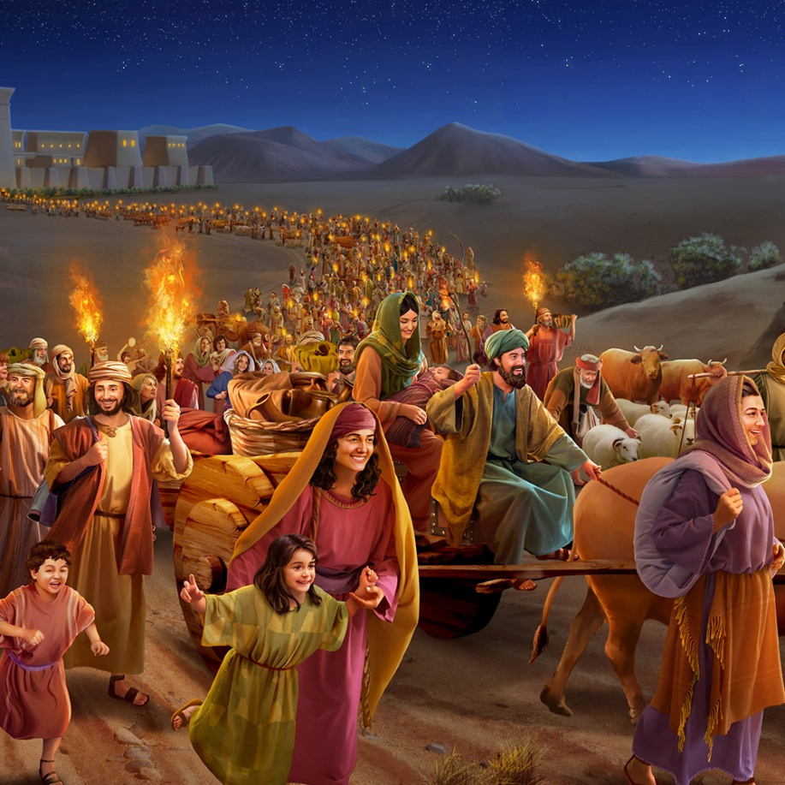
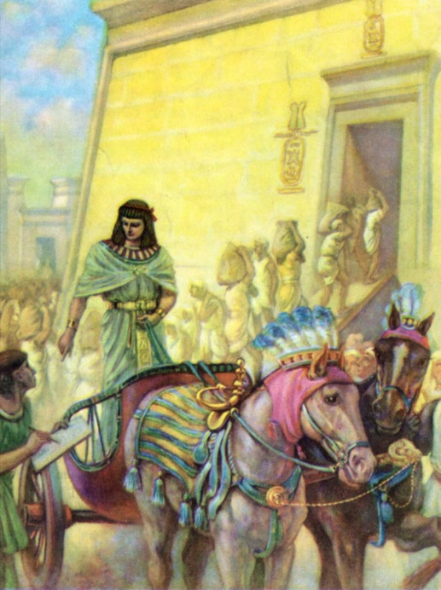
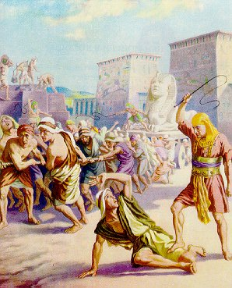
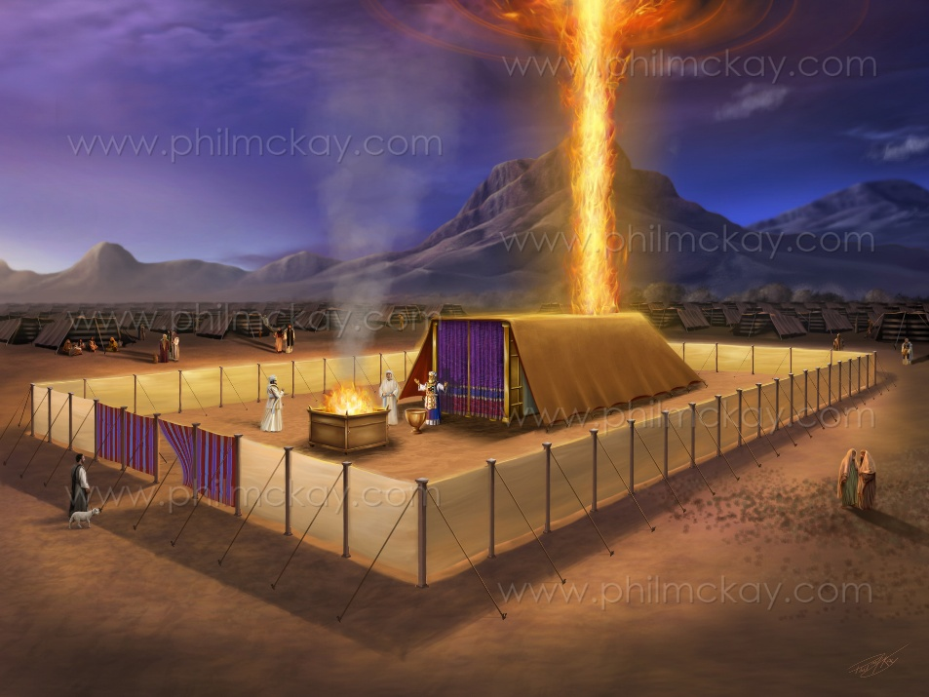
ประชากรของพระเจ้าในประเทศอิยิปต์
“ต่อ​ไป​นี้​เป็น​ราย​ชื่อ​บุตร​ของ​อิส​รา​เอล​ที่​เข้า​ไป​อาศัย​อยู่​ใน​อียิปต์ (ต่าง​ก็​ตาม​ยา​โคบ​ไป​พร้อม​กับ​ครอบ​ครัว​ของ​ตน)” อพย. 1:1
หนังสือเล่มที่สองของโมเสสเรียกว่า “Exodus” ในภาษาละตินเนื่องจากเนื้อหา แต่ในภาษาฮีบรูเรียกว่า “Shemot” (ชื่อ) เนื่องจากคำเปิดเรื่อง (อพยพ 1:1)
“ชื่อ” เหล่านี้เป็นชื่อของยาโคบและลูกชายของเขา กลุ่มคนเล็กๆ 70 คน (ปฐมกาล 46:26-27; อพยพ 1:5) เมื่อเวลาผ่านไป พวกเขาเติบโตขึ้นเป็นชนชาติที่มีกองทัพนักรบประมาณ 600,000 คน (อพยพ 12:37)
โยเซฟ ลูกชายของยาโคบ เป็นรัฐมนตรีของฟาโรห์ฮิกซอสแห่งราชวงศ์ที่ 17 ซึ่งไม่ได้มีเชื้อสายอียิปต์ เมื่อฮิกซอสพ่ายแพ้ ราชวงศ์ใหม่ก็เริ่มขึ้นในอียิปต์ ซึ่ง “ไม่รู้จักโจเซฟ” (อพยพ 1:7-8)
สิ่งนี้ทำให้ชาวอิสราเอลต้องเผชิญกับสถานการณ์ที่ยากลำบาก (อพยพ 1:9-14) อย่างไรก็ตาม ในตอนท้ายของหนังสืออพยพ สถานการณ์เปลี่ยนไปอย่างสิ้นเชิง: อิสราเอลนับถือศาสนาอย่างอิสระต่อหน้าการประทับของพระเจ้า (อพยพ 40:38) คำสอนของหนังสือนี้ชัดเจน: พระเจ้าทรงควบคุม พระองค์จะช่วยเราแม้ว่าสถานการณ์จะทำให้ดูเหมือนเป็นไปไม่ได้ก็ตาม

Slide 5

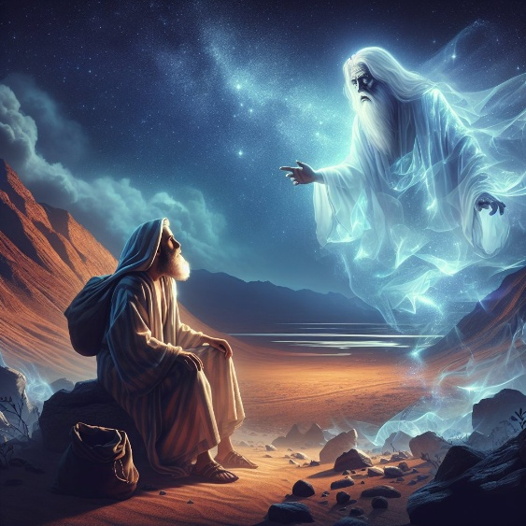
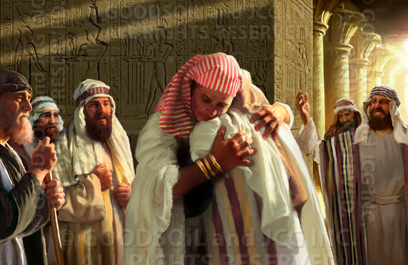
จากอับราฮัม ถึง โมเสส
“พระ​องค์​จึง​ตรัส​แก่​อับ​ราม​ว่า “เจ้า​จง​รู้​แน่​เถิด​ว่า​เชื้อ​สาย​ของ​เจ้า​จะ​เป็น​คน​ต่าง​ด้าว​ใน​ดิน​แดน​ซึ่ง​ไม่​ใช่​ที่​ของ​พวก​เขา และ​พวก​เขา​จะ​ต้อง​รับ​ใช้​ชาว​เมือง​นั้น ชาว​เมือง​นั้น​จะ​กด​ขี่​เขา​ถึง​สี่​ร้อย​ปี’” ปฐก. 15:13
พระเจ้าได้ทรงสัญญาว่าจะมอบแผ่นดินคานาอันให้แก่อับราฮัม แต่ทรงเตือนเขาว่าแผนนี้จะล่าช้าถึง 400 ปี ขอให้พวกเขาจงสัตย์ซื่อ (ปฐมกาล 15:13-16)
โมเสสและเปาโลเพิ่มระยะเวลานี้อีก 30 ปี โดยย้อนกลับไปตั้งแต่การทรงเรียกที่เมืองฮาราน (อพยพ 12:40; กาลาเทีย 3:17):
จากที่อับราฮัมถูกเรียกออกมาจากฮารานจนถึงยาโคบเดินทางไปสู่อิยิปต์ เป็นเวลา: 215 ปี
จากยุคที่ยาโคบเดินทางเข้าสู่อิยิปต์ จนถึงเวลาแห่งการอพยพเป็นเวลา: 215 ปี
และยาโคบมาถึงอียิปต์ได้อย่างไร? ด้วยวิธีอัศจรรย์อย่างสิ้นเชิง แม้จะมีความพยายามฆ่าโจเซฟโดยพี่น้องของเขา แต่เขาก็ได้เป็นนายกรัฐมนตรีของอียิปต์ ด้วยตำแหน่งของเขา เขาจึงสามารถนำครอบครัวทั้งหมดของเขามาได้
เหตุการณ์ทั้งหมดนี้เกิดขึ้นเมื่อใด? เราไม่ทราบวันที่แน่นอน แต่สิ่งที่เราทราบก็เพียงพอที่จะใส่ไว้ในประวัติศาสตร์ที่เราสามารถทราบอยู่ (ซึ่งมีวันที่ไม่แน่นอนเช่นกัน)

Slide 6

จากอับราฮัม ถึง โมเสส
“ต่อ​มา​ใน​ปี​ที่​สี่​ร้อย​แปด​สิบ หลัง​จาก​ที่​ชน​อิส​รา​เอล​ออก​มา​จาก​แผ่น​ดิน​อี​ยิปต์ ใน​ปี​ที่​สี่​ที่​ซา​โล​มอน​ทรง​ครอง​อิส​รา​เอล ใน​เดือน​ศิฟ​ซึ่ง​เป็น​เดือน​ที่​สอง พระ​องค์​ทรง​เริ่ม​สร้าง​พระ​นิเวศ​ของ​พระ​ยาห์​เวห์” 1พกษ. 6:1
1 พงศ์กษัตริย์ 6:1 กล่าวว่าการอพยพเกิดขึ้น 480 ปีก่อนปีที่ 2 ของกษัตริย์ซาโลมอน หากวันที่นี้ถูกต้องและครอบคลุมทั้งหมด ก็จะเท่ากับ 1445 ปีก่อนคริสตกาล หากเราพิจารณาว่าเป็น “ตัวเลขกลมๆ” และคำนึงถึงการตายของฟาโรห์ การอพยพเกิดขึ้นในปี 1450 ปีก่อนคริสตกาล ด้วยข้อมูลนี้ เราสามารถระบุช่วงเวลาต่างๆ ในชีวิตของโมเสสได้
อาโมสที่ 1 (1575/1550) เอาชนะฮิกซอส ฟาโรห์ผู้ “ไม่รู้จักโจเซฟ” และกดขี่อิสราเอล (อพยพ 1:8-12)
อาเมโนฟิสที่ 1 (1550/1530) เขายังคงกดขี่อิสราเอลต่อไป (อพยพ 1:13-14)
ทุตโมสที่ 1 (1530/1517) เขาออกคำสั่งให้สังหารเด็กๆ ชาวฮีบรู (อพยพ 1:15-22)
โมเสส (1530/1410) เขาได้รับการรับเลี้ยงโดยฮัตเชปซุต ธิดาของทุตโมสที่ 1
ทุตโมสที่ 2 (1517/?) ในรัชสมัยของเขา โมเสสหนีออกจากอียิปต์ (1490)
ฮัตเชปซุต (?/1479) เขาเสียชีวิตก่อนที่ “บุตร” ของเขาจะกลับอียิปต์
ทุตโมสที่ 3 (1479/1450) ฟาโรห์แห่งการอพยพ บุตรหัวปีของเขา “ดูแลปศุสัตว์” แต่ไม่เคยครองราชย์ เนื่องจากเขาเสียชีวิตระหว่างภัยพิบัติครั้งที่ 10
อเมโนฟิสที่ 2 (1450/1424) บุตรของทุตโมสที่ 3 แต่ไม่ใช่บุตรหัวปีของเขา

Slide 7

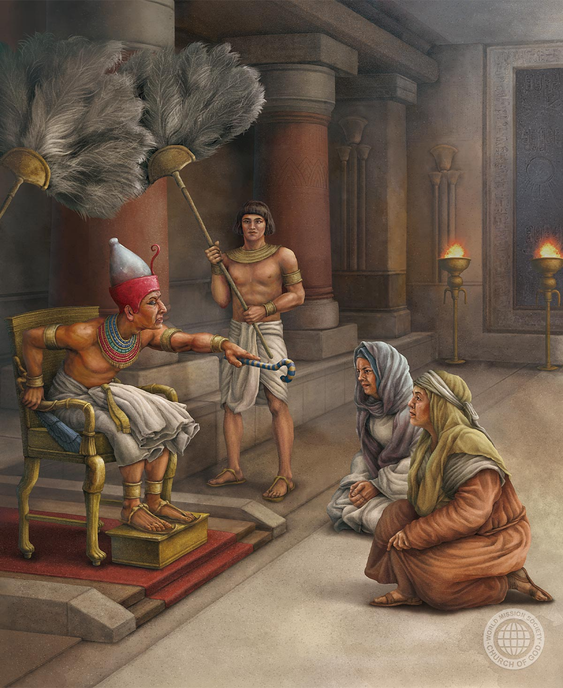
ชัยชนะแห่งการสัตย์ซื่อ
“เพราะ​นาง​ผดุง​ครรภ์​นั้น​ยำ​เกรง​พระ​เจ้า พระ​องค์​จึง​โปรด​ให้​พวก​นาง​มี​ครอบ​ครัว” อพย. 1:21
ราชวงศ์อียิปต์ที่ 18 เกลียดชังชาวต่างชาติ ยิ่งกว่านั้น ชาวอิสราเอลมีจำนวนมากพอที่จะก่อกบฏ (อพยพ 1:9-10) ดังนั้นพวกเขาจึงค่อยๆ กำจัดชาวอิสราเอล:
1
พวกเขาแต่งตั้งผู้บังคับบัญชาให้สร้างอาคาร (อพยพ 1:11)
พวกเขาเข้มงวดในความต้องการของพวกเขาโดยเปลี่ยนพวกเขาให้กลายเป็นคนงาน/ทาส (อพยพ 1:13-14)
พวกเขาออกคำสั่งให้เด็กผู้ชายต้องตายโดยใช้พยาบาลผดุงครรภ์ดำเนินการ (อพยพ 1:15-16)
ในที่สุด พวกเขาใช้กำลังบังคับให้เด็กผู้ชายต้องตาย (อพยพ 1:22)
2
3
4
ท่ามกลางความทุกข์ทรมานนี้ ความซื่อสัตย์ของนางผดุงครรภ์ ชิฟราห์และปูอาห์ โดดเด่นออกมา (อพยพ 1:15-19) โมเสส ละเว้นชื่อของฟาโรห์ แต่ให้ชื่อของนางผดุงครรภ์แก่เรา
นอกจากนี้ บันทึกดังกล่าวยังบันทึกไว้เพื่อให้เราได้เรียนรู้ว่าพระเจ้าทรงอวยพรพวกเขาสำหรับความซื่อสัตย์ของพวกเขาอย่างไร (อพยพ 1:20-21)

Slide 8

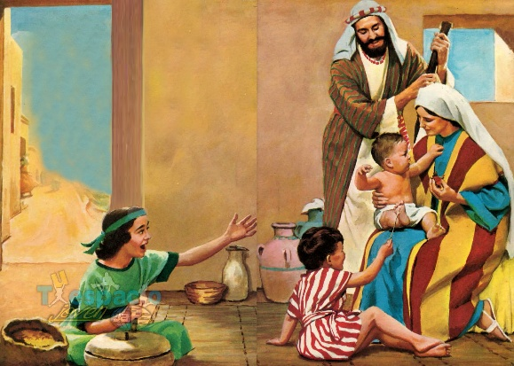
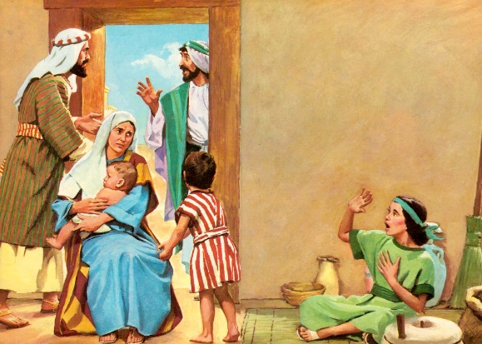
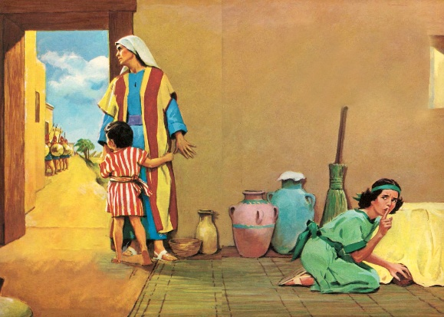
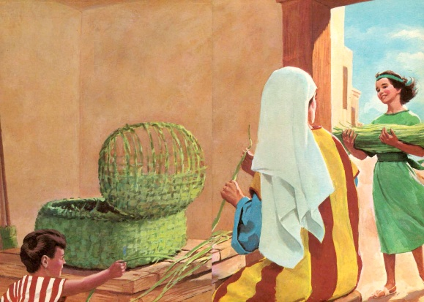
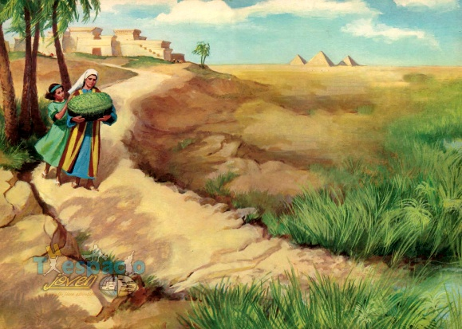
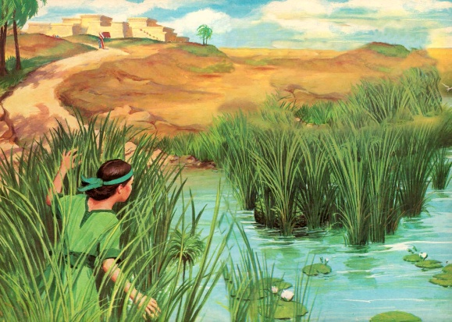
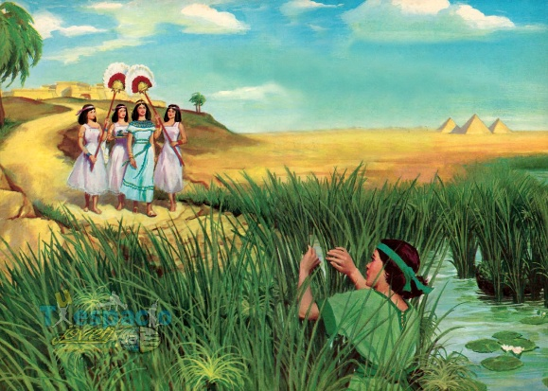
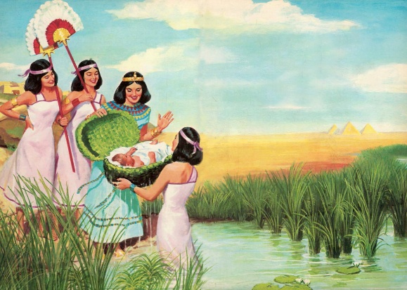
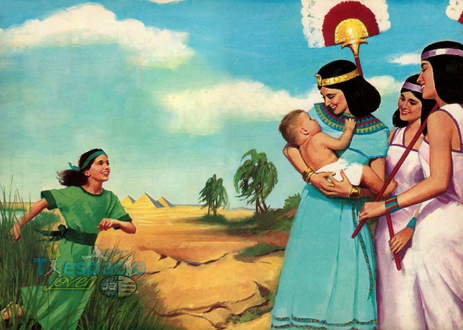
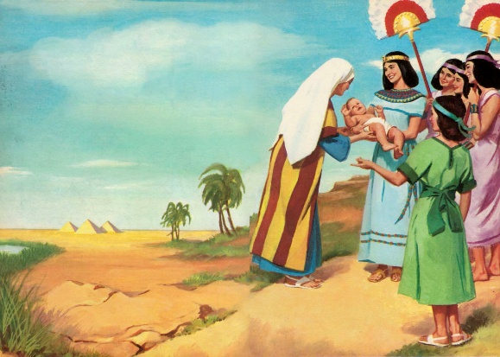
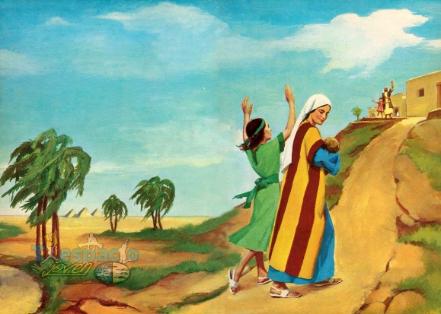
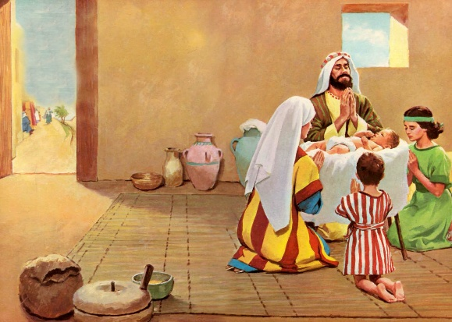
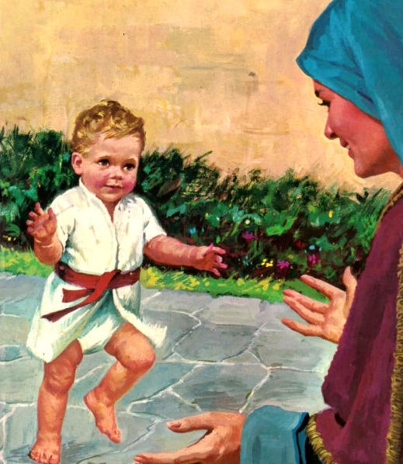
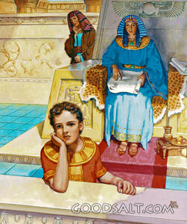
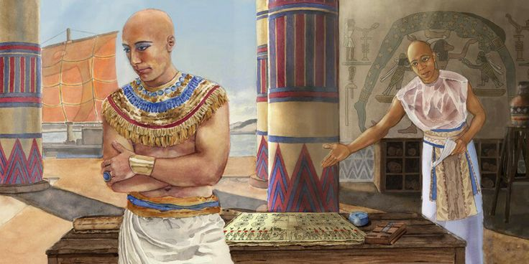
บุตรแห่งแม่น้ำไนล์
“หญิง​นั้น​ตั้ง​ครรภ์​และ​คลอด​บุตร​ชาย เมื่อ​นาง​เห็น​ว่า​บุตร​น่า​รัก จึง​ซ่อน​ไว้​ถึง​สาม​เดือน” อพย. 2:2
คำว่า “สวยงาม” ไม่สามารถบรรยายถึงบุตรชายของโยเคเบดได้ (อพยพ 2:2) คำว่า “โทบ” ในภาษาฮีบรู (ดี สวยงาม สมบูรณ์แบบ) เป็นคำเดียวกับที่พระเจ้าใช้บรรยายถึงความสมบูรณ์แบบของการสร้างสรรค์ของพระองค์ (ปฐมกาล 1:31)
พระเจ้าทรงมีแผนพิเศษสำหรับเขา แม่คนหนึ่งเสี่ยงภัย หญิงสาวคนหนึ่งประทับใจ เด็กน้อยพูดจาฉลาด… และผู้ปลดปล่อยในอนาคตได้รับการช่วยให้รอดจากความตาย (อพยพ 2:3-7)
เราไม่ทราบว่าพ่อแม่ของเขาตั้งชื่อให้เขาว่าอะไร แต่เราทราบชื่อที่แม่บุญธรรมของเขาซึ่งเป็นธิดาของฟาโรห์ตั้งให้เขาคือ ฮาปิโมซิส (บุตรของเทพเจ้าไนล์) แต่เขาเรียกตัวเองว่า “บุตร” “โมซิส” หรือ “โมเสส” เท่านั้น (อพยพ 2:10)
แม่ของเขาใช้เวลาไม่กี่ปีที่เขาดูแลเธออย่างคุ้มค่า (อพยพ 2:8-9) เธอสอนให้เขาเป็นบุตรแท้ของพระเจ้า แม่ทำหน้าที่สำคัญมากในการเลี้ยงดูลูกๆ ด้วยความยำเกรงพระเจ้า!

Slide 9

“พระเจ้าทรงได้ยินคำอธิษฐานของแม่ ศรัทธาของเธอก็ได้รับการตอบแทน เธอรู้สึกขอบคุณอย่างสุดซึ้งเมื่อได้เริ่มงานที่ปลอดภัยและมีความสุขในปัจจุบัน เธอได้ใช้โอกาสในการอบรมสั่งสอนลูกเพื่อพระเจ้าด้วยความซื่อสัตย์ เธอรู้สึกมั่นใจว่าลูกของเธอได้รับการปกป้องเพื่องานอันยิ่งใหญ่ และเธอรู้ว่าในไม่ช้านี้เขาจะต้องถูกมอบให้กับแม่ผู้เป็นราชา เพื่อที่จะถูกห้อมล้อมด้วยอิทธิพลที่มักจะนำเขาออกห่างจากพระเจ้า ทั้งหมดนี้ทำให้เธอขยันและระมัดระวังในการสั่งสอนลูกมากกว่าลูกคนอื่นๆ เธอพยายามปลูกฝังความเกรงกลัวต่อพระเจ้า ความรักในความจริงและความยุติธรรมให้กับจิตใจของเขา และอธิษฐานอย่างจริงจัง [หน้า 244] เพื่อที่เขาจะได้รับการปกป้องจากอิทธิพลที่ชั่วร้ายทุกประเภท เธอแสดงให้เขาเห็นความโง่เขลาและบาปของการบูชารูปเคารพ และสอนเขาตั้งแต่เนิ่นๆ ให้กราบลงและอธิษฐานต่อพระเจ้าผู้ทรงพระชนม์ พระองค์เท่านั้นที่สามารถได้ยินเขาและช่วยเหลือเขาในทุกสถานการณ์ฉุกเฉิน”
EGW (Patriarchs and Prophets, p. 243)

Slide 10


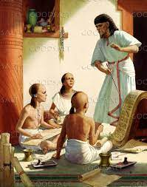
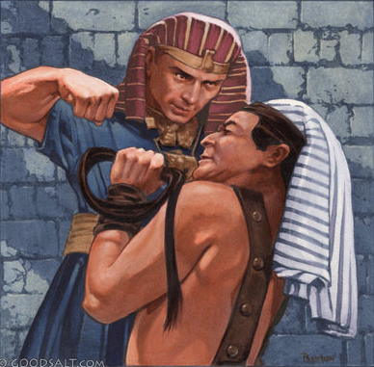
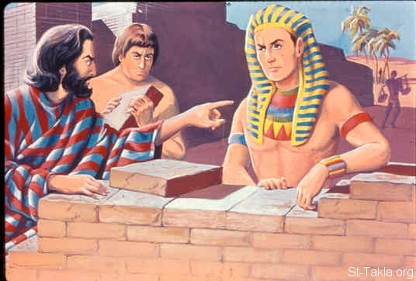
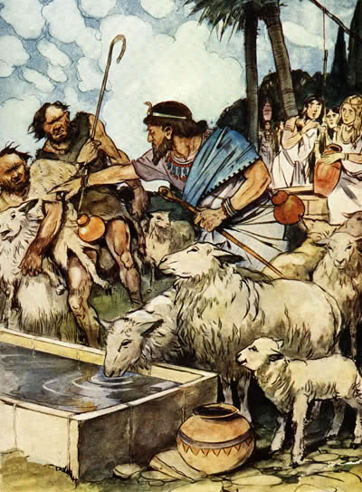
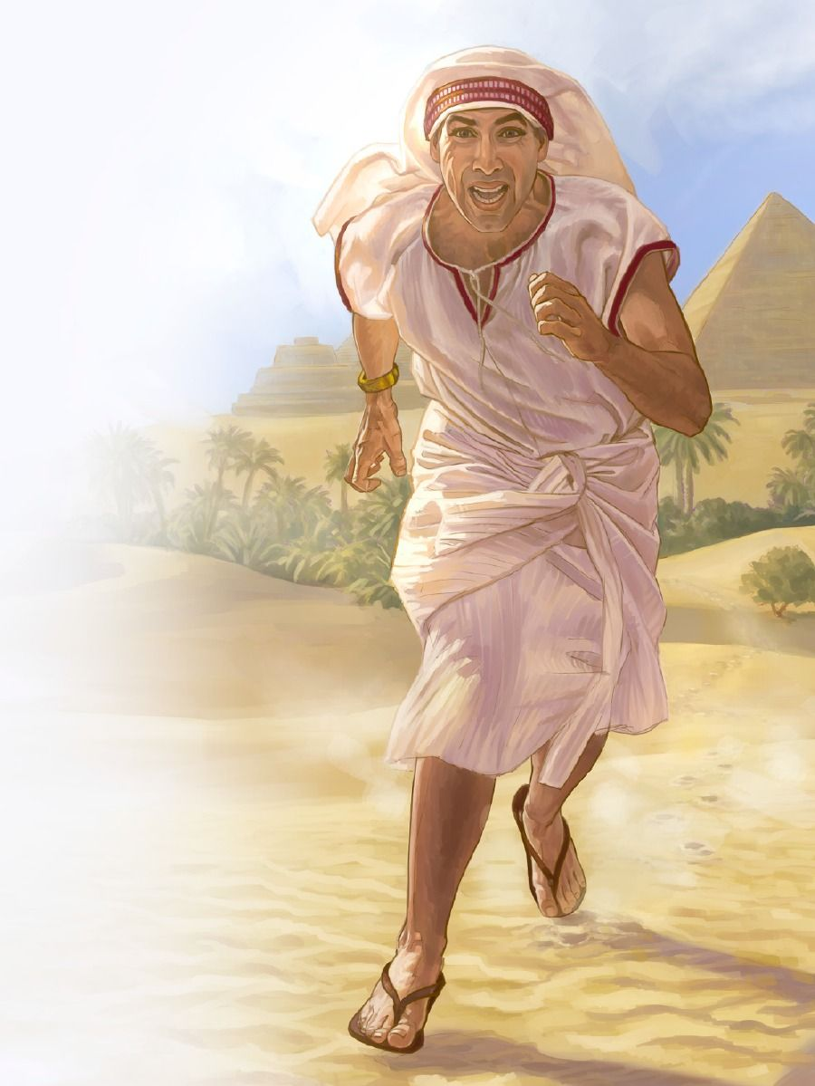
ผู้ถูกส่งมอบที่ล้มเหลว
“เมื่อ​ฟา​โรห์​ทรง​ทราบ​เรื่อง​ก็​หา​ช่อง​ทาง​ประ​หาร​โม​เสส แต่​โม​เสส​หนี​ฟา​โรห์​ไป​อยู่​ใน​แผ่น​ดิน​มี​เดียน เขา​นั่ง​ลง​ที่​ริม​บ่อ​น้ำ​แห่ง​หนึ่ง” อพย. 2:15
เรารู้เพียงเล็กน้อยเกี่ยวกับวัยหนุ่มของโมเสส ในฐานะรัชทายาท สิ่งที่เป็นไปได้คือเขาควรได้รับการศึกษาเพื่อสิ่งนี้ รวมถึงความเชี่ยวชาญด้านการทหารและการเมือง (EGW, “บรรพชนกับผู้เผยพระวจนะ,” หน้า 245)
เรารู้ดีว่าไม่นานก่อนที่โมเสสจะอายุครบ 40 ปี ทุตโมเสสที่ 2 ได้รับการประกาศให้เป็นฟาโรห์เนื่องจากการวางแผนทางการเมือง จากนั้นโมเสสเชื่อว่าถึงเวลาแล้วที่จะปลดปล่อยประชาชนอิสราเอลของเขา แต่เขาเริ่มปลดปล่อยตัวเองด้วยการฆ่าชาวอียิปต์คนหนึ่ง นี่เป็นความผิดพลาดครั้งใหญ่ (อพยพ 2:11-12) แม้แต่ประชาชนของเขายังไม่ถือว่าเขาเป็นผู้ปลดปล่อย (อพยพ 2:13-14; กิจการ 7:25)
ในเวลาเพียงไม่กี่วัน เขาเปลี่ยนจากการเป็นผู้ที่ได้รับความเคารพนับถือในราชสำนักของฟาโรห์ไปเป็นคนเลี้ยงแกะที่หลบหนี (อพยพ 2:15-22) อย่างไรก็ตาม พระเจ้าไม่ได้ปฏิเสธโมเสส พระองค์ยังคงวางใจเขา แม้ว่าเขาจะทำผิดพลาดก็ตาม

Slide 11

“พระราชวังอันโอ่อ่าของฟาโรห์และบัลลังก์ของกษัตริย์ถูกยกขึ้นเพื่อล่อใจโมเสส แต่เขารู้ดีว่าความสุขจากบาปที่ทำให้มนุษย์ลืมพระเจ้านั้นอยู่ในราชสำนักอันโอ่อ่าของพระราชวังนั้น เขามองข้ามพระราชวังอันโอ่อ่าและข้ามมงกุฎของกษัตริย์ไปยังเกียรติยศอันสูงส่งที่จะมอบให้กับบรรดาผู้ชอบธรรมขององค์พระผู้สูงสุดในอาณาจักรที่ปราศจากบาป เขามองเห็นมงกุฎที่ไม่เสื่อมสลายซึ่งกษัตริย์แห่งสวรรค์จะวางบนหน้าผากของผู้ที่เอาชนะได้ด้วยศรัทธา ศรัทธานี้ทำให้เขาละทิ้งผู้มีอำนาจในโลกและเข้าร่วมกับชนชาติที่ต่ำต้อย ยากจน และถูกดูหมิ่น ซึ่งเลือกที่จะเชื่อฟังพระเจ้าแทนที่จะรับใช้บาป”
EGW (Patriarchs and Prophets, p. 246)

